Slide 1
Corso Microservizi
Docker
Giovanni De Palma

Slide 2
Kubernates
Microservices

Slide 3
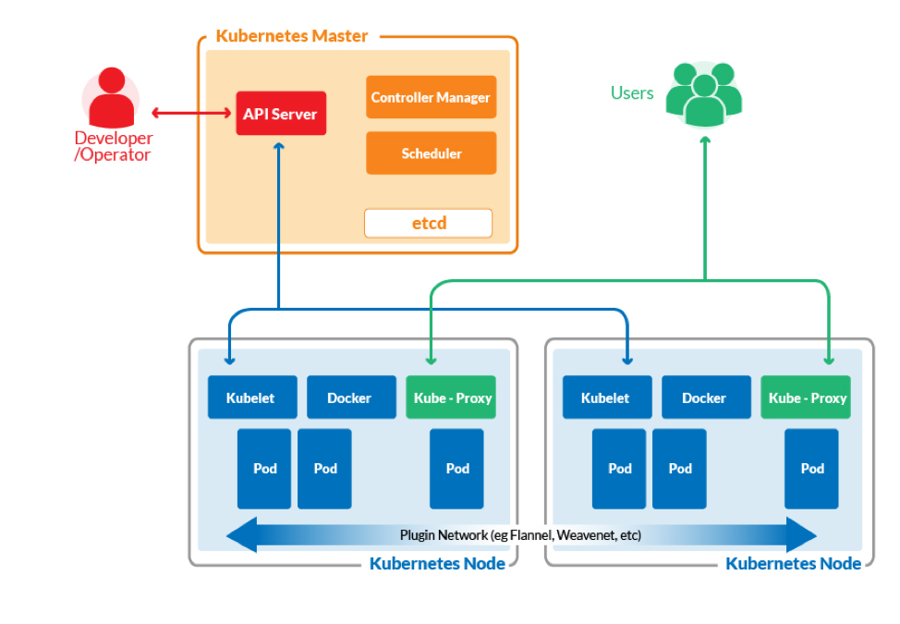
Architettura
Lo sviluppatore/operatore tramite le API interagisce con il cluster
I microservizi vengono deployati sui pod
L’utente finale accede ai nostri servizi

Slide 4
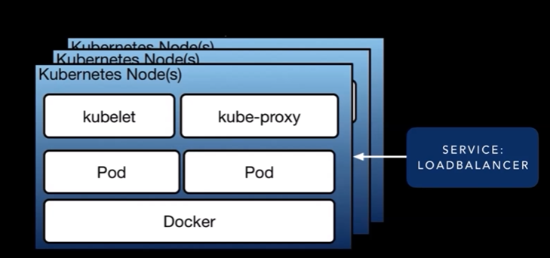
Node(s)
I nodi sono macchine fisiche (bare metal) o macchine virtuali
Sui nodi vengono deployati microservizi tramite i Pod
Un pod è un gruppo di uno o più container (come docker) con un network/storage condiviso
I pod astraggono la rete e lo storage dal container sottostante
Kubelet riceve direttive dal master e gestisce i pod (check presenza e repliche)
Kube-proxy esibisce all’esterno i nostri pod (tramite un servizio loadbalancer)

Slide 5
Hello World
kubectl create deployment hello-node --image=k8s.gcr.io/echoserver:1.4
kubectl get deployments
kubectl get pods
kubectl expose deployment hello-node --type=LoadBalancer --port=8080
kubectl get services
minikube service hello-node --url

Slide 6
Esempio di Deployment
apiVersion: apps/v1
kind: Deployment
metadata:
name: tomcat-deployment
spec:
selector:
matchLabels:
app: tomcat
replicas: 1
template:
metadata:
labels:
app: tomcat
spec:
containers:
- name: tomcat
image: tomcat:9.0
ports:
- containerPort: 8080
git clone https://github.com/LevelUpEducation/kubernetes-demo.git
cd Introduction\ to\ Kubernetes/Your\ First\ k8s\ App/
kubectl apply -f ./deployment.yaml
kubectl expose deployment tomcat-deployment --type=NodePort
minikube service tomcat-deployment --url
curl <URL>

Slide 7
Scaling / Replication
Stateless/Statefull (I microservizi devono essere stateless)
Kubernates permette di definire delle repliche
Tramite l’attributo «replicas» nel file di Deployment (metodo raccomandato)
Esistono altri metodi che non vedremo
kubectl scale --replicas=4 deployment <name>
kubectl expose deployment <name> --type=LoadBalancer --port 8080 [--name xxx]
apiVersion: apps/v1
kind: Deployment
metadata:
name: tomcat-deployment
spec:
selector:
matchLabels:
app: tomcat
replicas: 1
template:
metadata:
labels:
app: tomcat
spec:
containers:
- name: tomcat
image: tomcat:9.0
ports:
- containerPort: 8080

Slide 8
Scaling / Replication
kubectl describe services <name>
L’IP mostrato è interno e per il momento non accessibile
minikube service <name> --url
curl <URL>
Name: tomcat-deployment-balanced
Namespace: default
Labels: <none>
Annotations: <none>
Selector: app=tomcat
Type: LoadBalancer
IP: 10.103.94.171
Port: <unset> 8080/TCP
TargetPort: 8080/TCP
NodePort: <unset> 32597/TCP
Endpoints: 172.18.0.10:8080,172.18.0.3:8080,172.18.0.7:8080 + 2 more...
Session Affinity: None
External Traffic Policy: Cluster
Events: <none>

Slide 9
Deployment
I Deployment sono degli oggetti di alto livello, che definiscono lo stato desiderato di un applicazione
Un deployment è principalmente costituito dai POD
Tramite i Deployment Objects possiamo
Creare un nuovo deploymnent
Aggiornare un deployment esistente (senza per forza modificare il file, es repliche)
Effettuare gli aggiornamenti dei nostri pod, senza causare dei disservizi (il servizio si aggiorna man mano nelle varie repliche)
Rollback su versioni precedenti
Pause/Resume dell’interno applicativo
kubectl get deployments
kubectl rollout status deployment <name>
kubectl set image deployment/<name> <container-name>:<image>
es kubectl set image deployment tomcat-deployment tomcat=tomcat:9.0.1
kubectl rollout history deployment/<name>
kubectl rollout history deployment/<name> --revision=x

Slide 10
Labels / Selectors
apiVersion: apps/v1
kind: Deployment
metadata:
name: tomcat-deployment
spec:
selector:
matchLabels:
app: tomcat
replicas: 1
template:
metadata:
labels:
app: tomcat
spec:
containers:
- name: tomcat
image: tomcat:9.0
ports:
- containerPort: 8080
nodeSelector:
storageType: SSD
Nel deployment vengono definiti i vari pod/immagini/repliche (può assumere dimensioni importanti)
Labels servono ad etichettare qualsiasi oggetto (deployments/nodo/servizio/pod) tramite un key=>value
I Selectors sono dei criteri per discriminare gli oggetti
Esempio: label storageType=SSD. Tramite un selector per il quale diciamo di deployare un applicativo sui nodi etichettati con label nodeSelector=SSD
kubectl get nodes (nel nostro caso minikube avremo un solo nodo)
kubectl label node minikube storageType=SSD
kubectl describe node minikube
kubectl apply -f ./deployment.yaml
kubectl get pods -o wide (per verificare i nodi a cui i pod sono stati assegnati)

Slide 11
Health Checks
Kubernates ha due tipi di Health Checks
Readiness Probes: per determinare quando un «pod» è «ready», ovvero è partito correttamente scaricando le risorse necessarie ed è pronto a ricevere richieste
Liveness Probes: per determinare dopo l’avvio se un pod è «healthy» o «unhealthy»
2 tipi di controlli che k8s effettua
Chiamate HTTP o TCP effettuate al POD
Esecuzione di comandi sul POD
Le «Probes» sono definite nel file di deployment

Slide 12
Health Checks, es Tomcat
apiVersion: apps/v1
kind: Deployment
metadata:
name: tomcat-deployment
spec:
selector:
matchLabels:
app: tomcat
replicas: 1
template:
metadata:
labels:
app: tomcat
spec:
containers:
- name: tomcat
image: tomcat:9.0
ports:
- containerPort: 8080
livenessProbe:
httpGet:
path: /
port: 8080
initialDelaySeconds: 30
periodSeconds: 30
readinessProbe:
httpGet:
path: /
port: 8080
initialDelaySeconds: 15
periodSeconds: 3

Slide 13
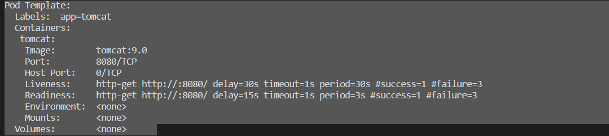
Health Checks, es Tomcat
kubectl describe pod tomcat-deployment

Slide 14
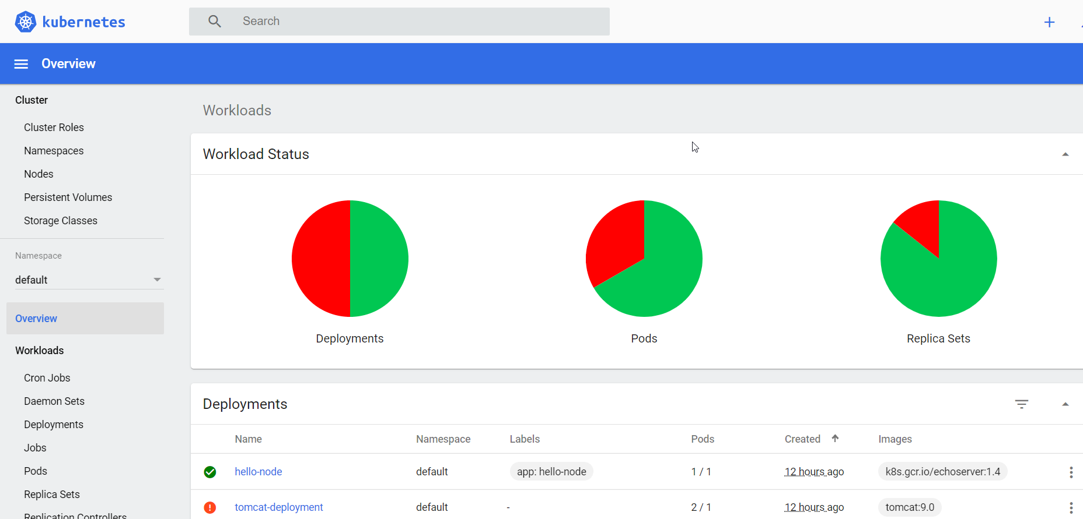
Dashboard
Finora abbiamo utilizzato kubectl
E’ fornita una dashboard che offre le stesse funzionalità
minikube dashboard

Slide 15
Esercizio
Deployare e scalare MongoDB
Success Criteria:
MongoDB è avviato con 4 repliche
Hints
MongoDB è in ascolto sulla porta 27017
Su Docker Hub sono disponibili le immagini di MongoDB

Slide 16
Soluzioni
Passa alla slide successiva quando hai terminato

Slide 17
Soluzioni
kubectl create deployment mongodb-exercise --image mongo
kubectl scale --replicas=4 deployment mongodb-exercise
kubectl describe deployment mongodb-exercise
kubectl expose deployment mongodb-exercise --port=27017 --type=LoadBalancer
Altre possibili soluzioni
Utilizzare deployment.yaml + kubectl apply + expose
Utilizzare deployment.yaml / service.yaml + kubectl apply
Utilizzare un kubernates package manager (es helm)

Slide 18
DNS & Service Discovery
Il modo principale con cui kubernates realizza la comunicazione tra i microservizi è il suo DNS
K8s utilizza una nomenclatura nota per dare un nome logico ai servizi
<my-service-name>.<my-namespace>.svc.cluster.local
Il nostro applicativo utilizzera dei nomi logici, che eventualmente potranno essere sostituiti da delle variabili di ambiente
K8s permette di definire dei namespace, per separare il cluster in dei «cluster logici» più piccoli. (Di default esiste un namespace già definito)

Slide 19
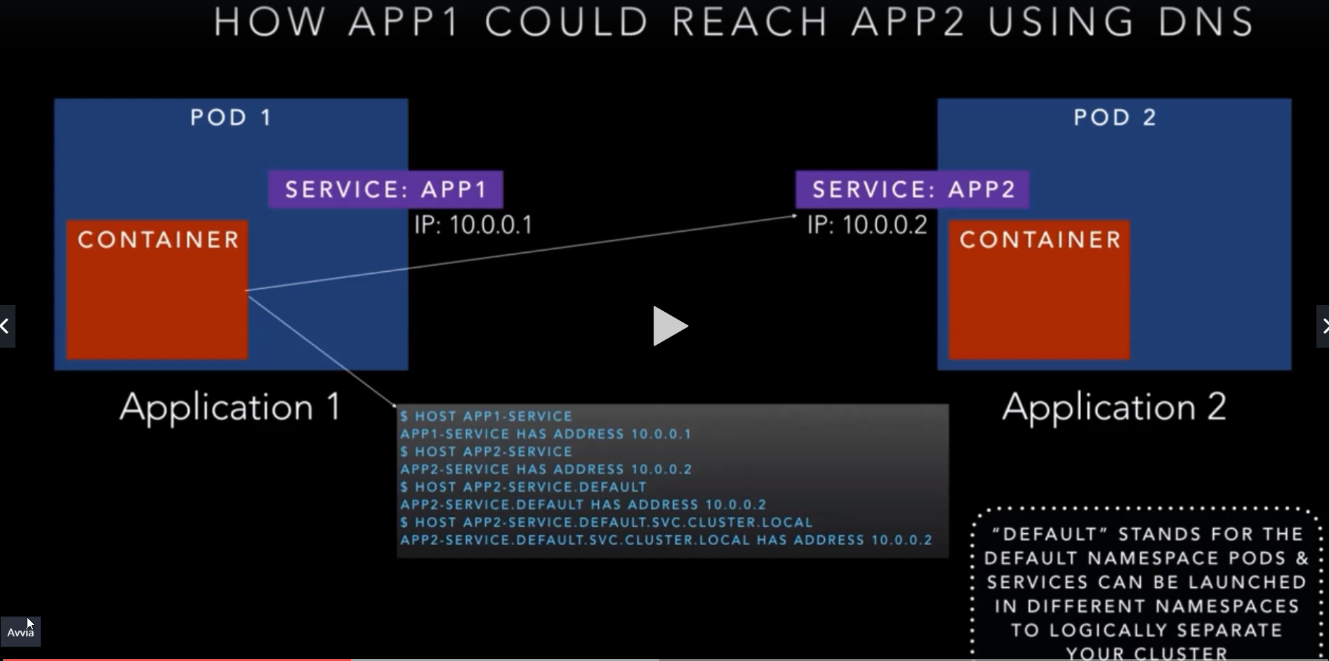
DNS & Service Discovery
2 applicazioni su pod differenti
Nel container è presente l’applicazione
Il servizio espone l’applicazione
APP2-SERVICE.DEFAULT.SVC.CLUSTER.LOCAL
kube-dns
- kubectl run -i --tty busybox --image=busybox -- sh
- cat /etc/resolv.conf
nameserver 10.96.0.10
search default.svc.cluster.local svc.cluster.local cluster.local

Slide 20
ES Wordpress
Wordpress per funzionare ha bisogno di utilizzare Mysql
2 applicativi connessi tra di loro (applicazione PHP e Mysql)
Deploy di Mysql con come: wordpress-mysql, sulla porta standard 3306
Deploy wordpress con nome: wordpress, configurato per cercare mysql sull’hostname wordpress-mysql
cd Advanced\ Kubernetes\ Usage/DNS\ and\ Service\ Discovery/
kubectl apply -f mysql-deployment.yaml
kubectl apply -f wordpress-deployment.yaml
minikube service wordpress --url
Da notare che il servizio di mysql utilizza il tipo di default «ClusterIP», mentre wordpress lo definisce di tipo LoadBalancar (per esporlo all’esterno del cluster)

Slide 21
Approfondimenti
https://www.mirantis.com/blog/introduction-to-yaml-creating-a-kubernetes-deployment/
https://www.mirantis.com/blog/multi-container-pods-and-container-communication-in-kubernetes/

